Slide 1
MOVIMIENTOS DE LIBERACIÓN NACIONAL

Slide 2
INDIA Y PAKISTÁN
INDIA
A partir de 1885 por medio del Partido del Congreso Nacional Indio el pueblo reclamó mayor participación de los indios en los cargos políticos y burocráticos.
En 1906 se propusieron luchar por la autonomía de la India. Aún con la multitud de lenguas, religiones y costumbres, Gandhi movilizó a millones difundiendo ideas de justicia, igualdad, vida en armonía con la naturaleza, promovió huelgas, la suspensión de pagos de impuestos y boicoteo a elecciones promovidas por los ingleses.
En 1940 la Liga Musulmana, encabezada por Muhammad Ali Jinnah, habló por primera vez de formar dos países separados, uno induista y otro musulmán.
Para 1945 Gran Bretaña se vio obligada a aceptar la nueva Constitución, al término de la Segunda Guerra Mundial.

Slide 3
En 1947 se proclamó la independencia de la India y la retirada de Inglaterra.
Antes de salir por completo, los ingleses crearon Pakistán, con población mayoritariamente musulmana.
Un año más tarde la isla de Ceilán obtuvo su independencia y cambio su nombre a Sri Lanka
En 1971, la porción oriental de la India se independizó formando Bangladesh.

Slide 4
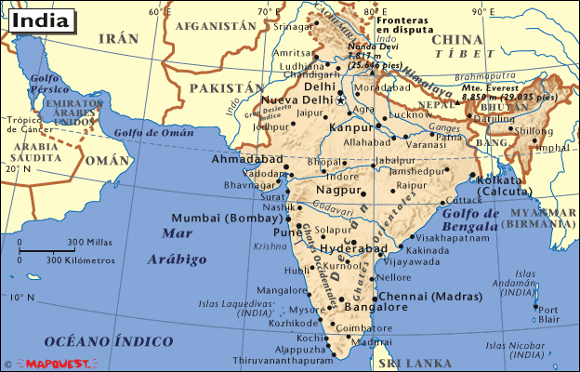

Slide 5
IRÁN
Después de la Primera Guerra Mundial, Inglaterra estableció un protectorado.
En 1921, por medio de un golpe de Estado, asumió el poder Reza Kahn Pahlevi.
Durante la Segunda Guerra Mundial se declaró neutral.
En 1955, firmó el Pacto de Bagdag, alianza militar entre Irán, Pakistán, Reino Unido y Turquía.
“Ni Este ni Oeste”
Los chiítas, comandados por el ayatolá Jomeini llevaron a acabo la revolución islámica, tomando el poder en 1979.
En 1980, se aprobó una nueva constitución que estableció una República islamista.
Reprimió los movimientos liberales, suprimió los partidos políticos e impuso el Corán sobre las leyes civiles. Generó el fundamentalismo islámico, combatiendo la corrupción e intervención cultural de occidente. Impuso el cumplimiento absoluto del Corán.

Slide 6
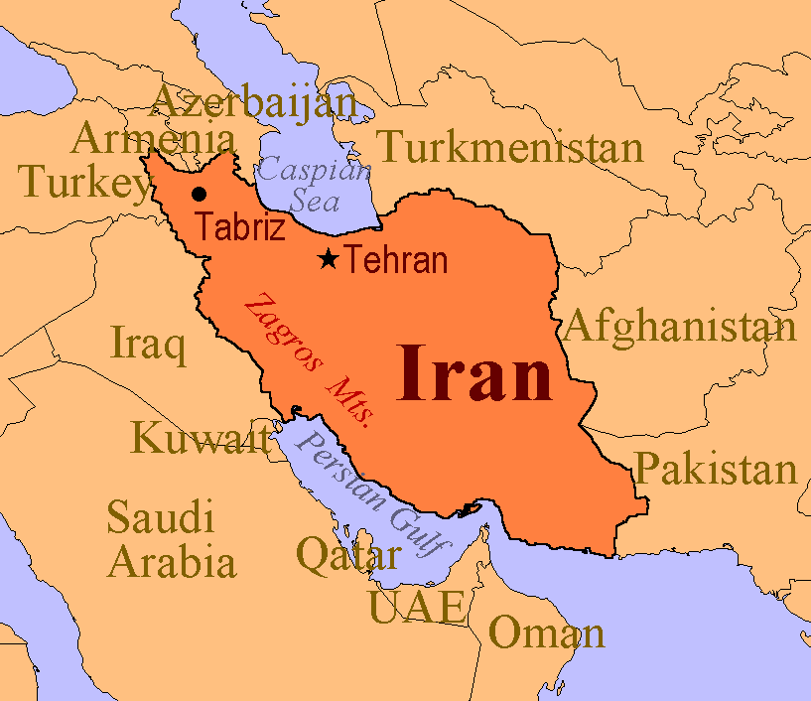
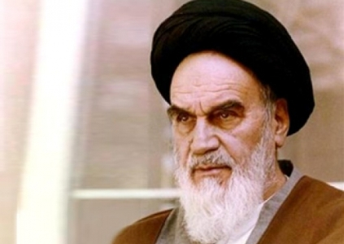

Slide 7
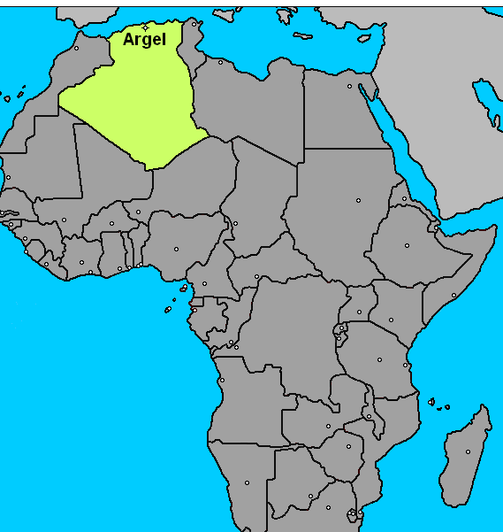
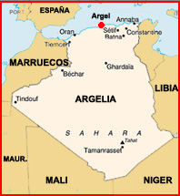
ARGELIA

Slide 8
ARGELIA
Desde 1930 Argelia fue la primera y más importante de las colonias francesas en África.
En 1954 se fundó el Comité revolucionario, con Ahmed Ben Bella a la cabeza. Después este comité se convirtió en el Frente de Liberación Nacional.
Debido a la presión internacional, Francia y el FLN negociaron la independencia en 1962 a través de los Acuerdos de Evian.
Argelia adoptó el socialismo islámico y estableció un régimen de partido único.

Slide 9
El Frente Islámico de Salvación y el Ejército Islámico de Salvación, creados en 1988, ganaron las elecciones en 1990, pero el régimen no les permitió asumir el poder desatándose la guerra civil.
En 1995 el Frente de Liberación Nacional tomò el control nuevamente y gobierna hasta la fecha.

Slide 10
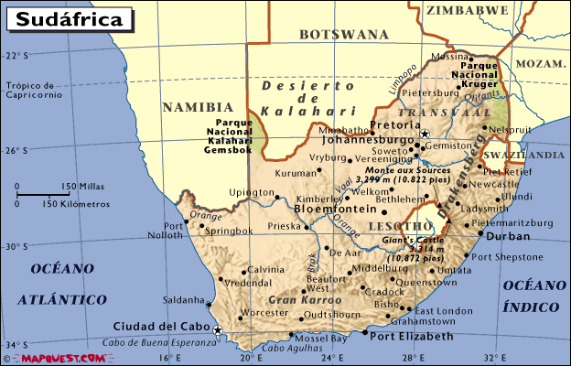
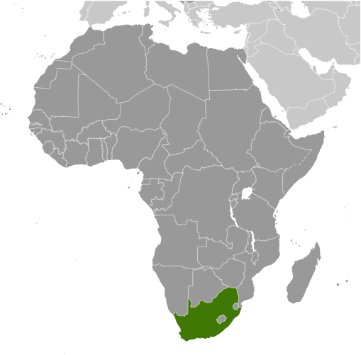
SUDÁFRICA

Slide 11
SUDÁFRICA
La fuerte discriminación y la violencia en Sudáfrica provocó la reprobación mundial. Entonces dejó de ser un dominio británico y pasó a ser una república.
La población negra y el Congreso Nacional Africano, fundado en 1912, demandaba: elecciones libres, representación de todos en el parlamento, redistribución de la tierra, igualdad legal y educación para todos.
Pero el racismo y la fuerza desmedida de los blancos provocaron manifestaciones violentas.
En 1947 ganó las elecciones el Partido Nacionalista, promulgaron las Leyes del Apartheid que legalizaban las prácticas racistas.
Uno de los líderes del Partido del Congreso Nacional Africano abandonó la vía armada promoviendo la resistencia pacífica.

Slide 12
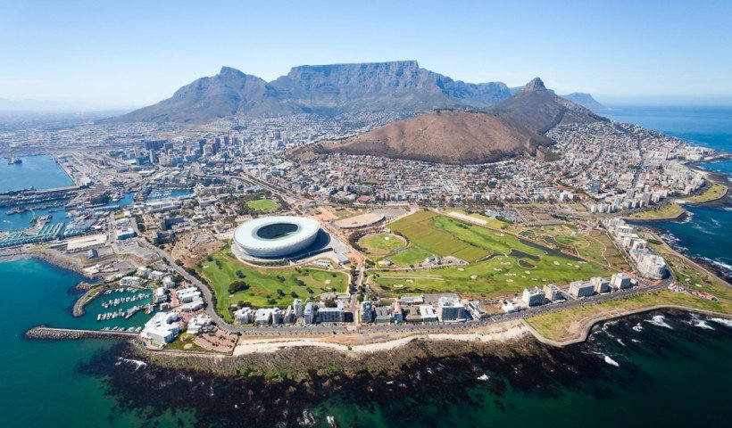

Slide 13
En 1961,Nelson Mandela junto con otros dirigentes fue condenado a cadena perpetua por traición y sabotaje.
El gobierno de Frederik de Klerk reconoció al CNA , Mandela fue liberado después de 27 años.
Para 1994Cuatro años después se convirtió en el primer presidente africano de Sudáfrica: Nelson Mandela.

